Slide 2
OLOMOUC – UNIVERZITNÍ MĚSTO
JSME „NEJSTUDENTŠTĚJŠÍ“ MĚSTO
100 000 obyvatel | 23 000 studentů | 4 000 zaměstnanců
PATŘÍME MEZI TOP 3 UNIVERZITY V ČESKU
nejstarší univerzita na Moravě a největší zaměstnavatel
SOUČÁST SVĚTOVÉHO DĚDICTVÍ UNESCO
2. největší památková oblast v Česku a centrum kultury
JSME JEDNA Z TOP 10 DESTINACÍ V EVROPĚ
doporučuje Lonely Planet a New York Times

Slide 3
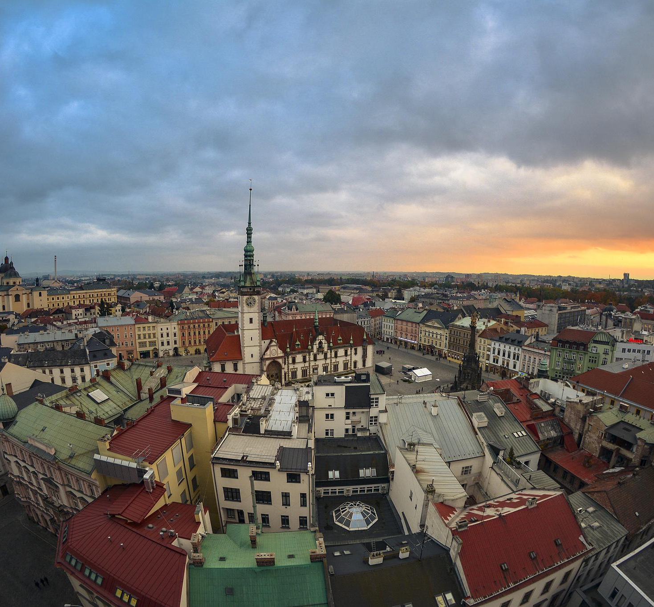
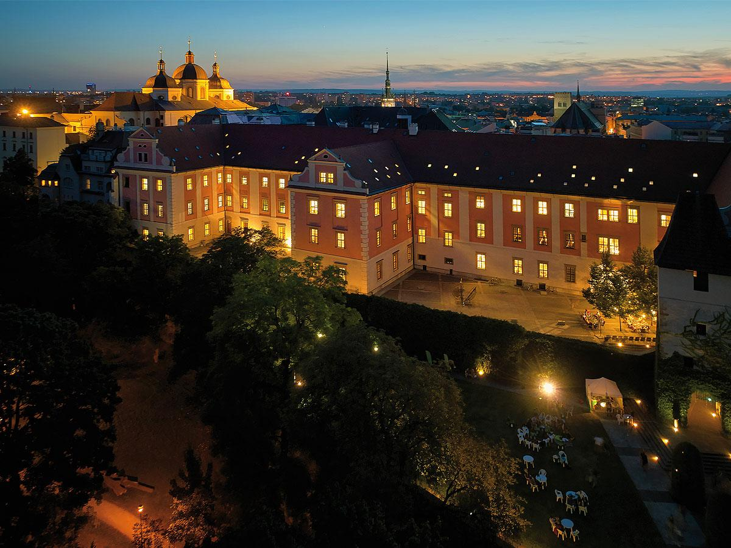
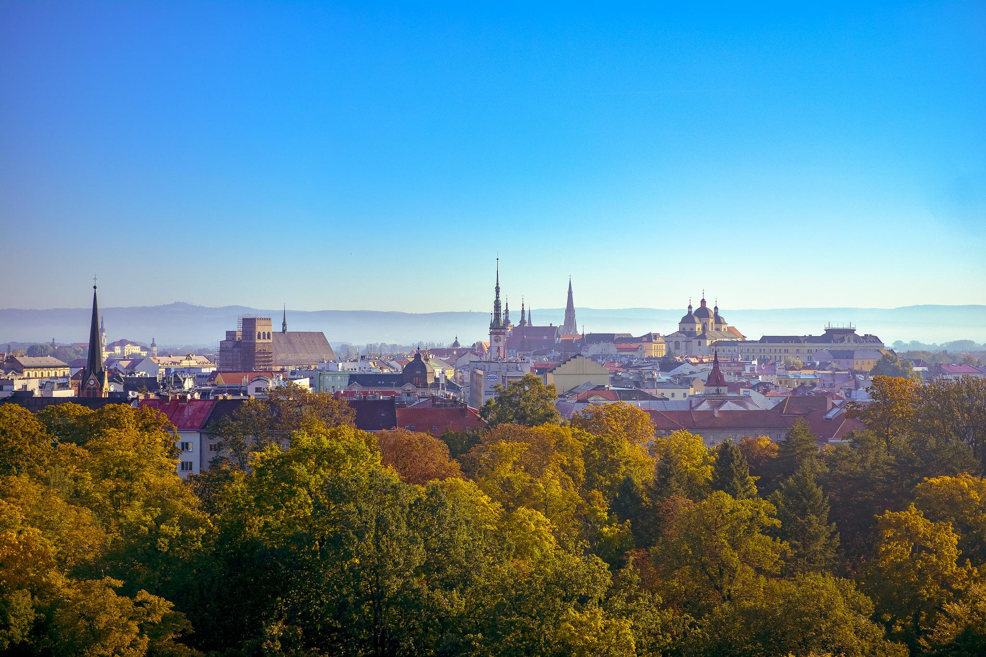

Slide 4
UNIVERZITA PALACKÉHO V OLOMOUCI
NESLEDUJEME TRENDY, UDÁVÁME JE
máme jeden z nejrychleji rostoucích vědeckých výkonů v ČR
PATŘÍME K NEJVÝBĚROVĚJŠÍM ŠKOLÁM
letos se k nám hlásilo 25 000 studentů a zapsalo se cca 8 000
JSME TZV. „RESEARCH UNIVERSITY“
prioritou je pro nás věda, výzkum a jejich aplikace
NABÍZÍME KOMBINACÍ 1 000 STUDIJNÍCH OBORŮ
najdeš u nás humanitní studia, společenské vědy, právo, medicínu, přírodní vědy i uměnovědná studia

Slide 5
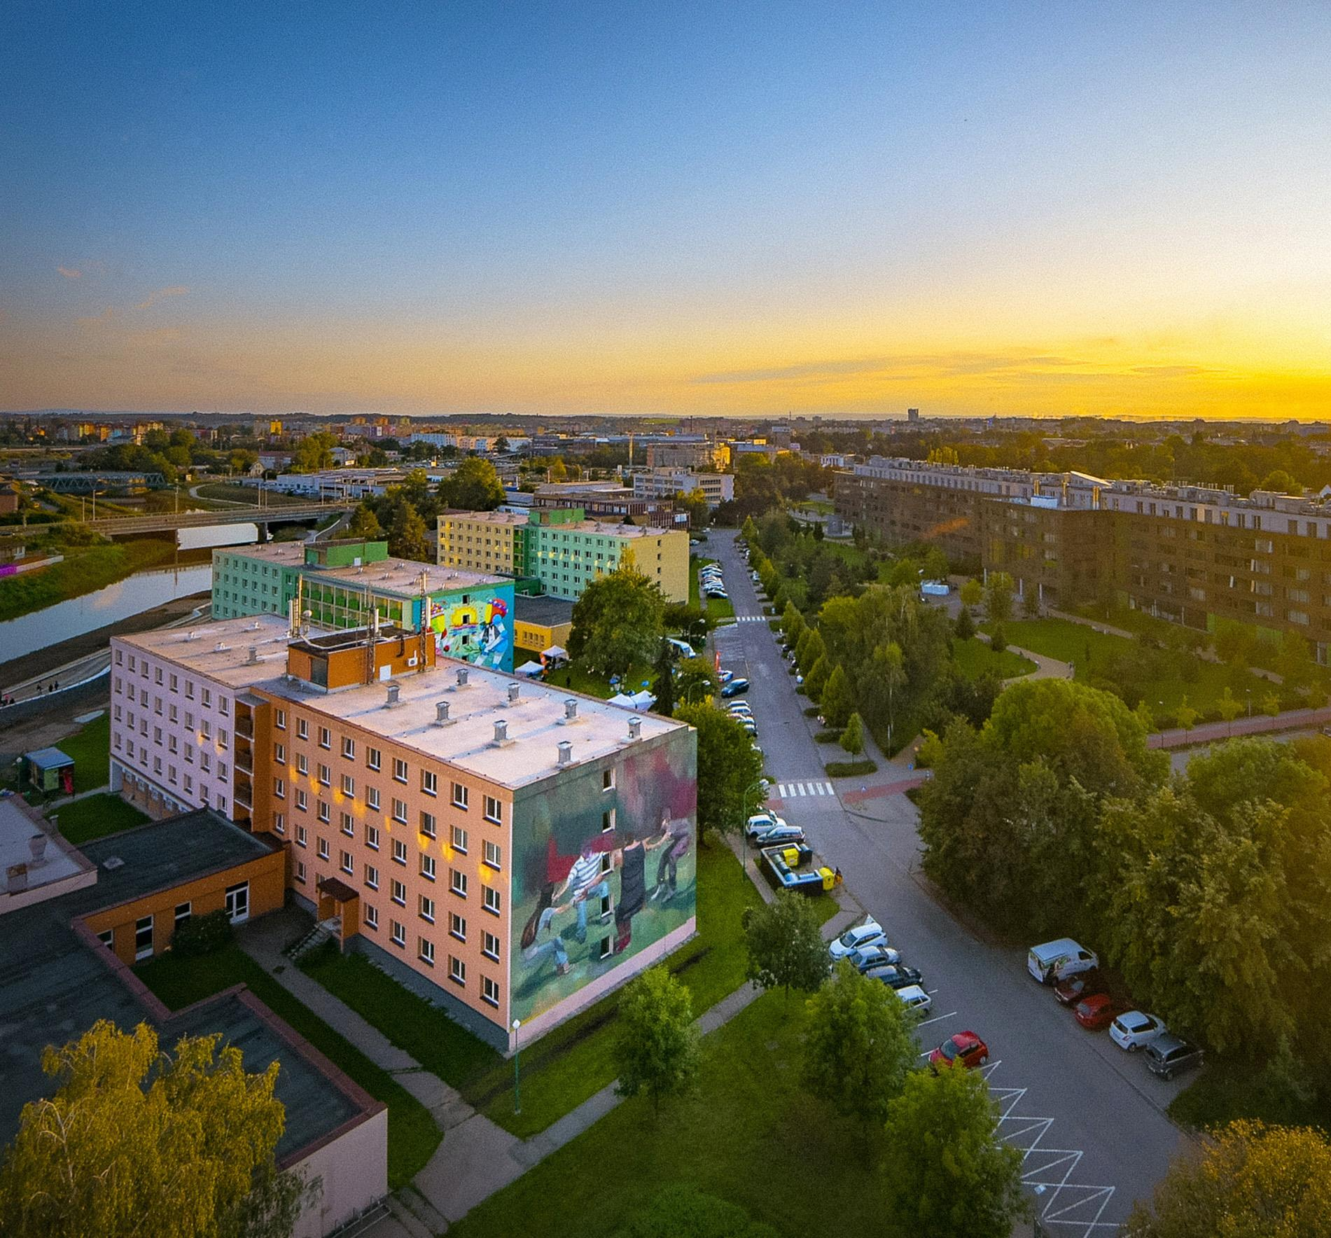
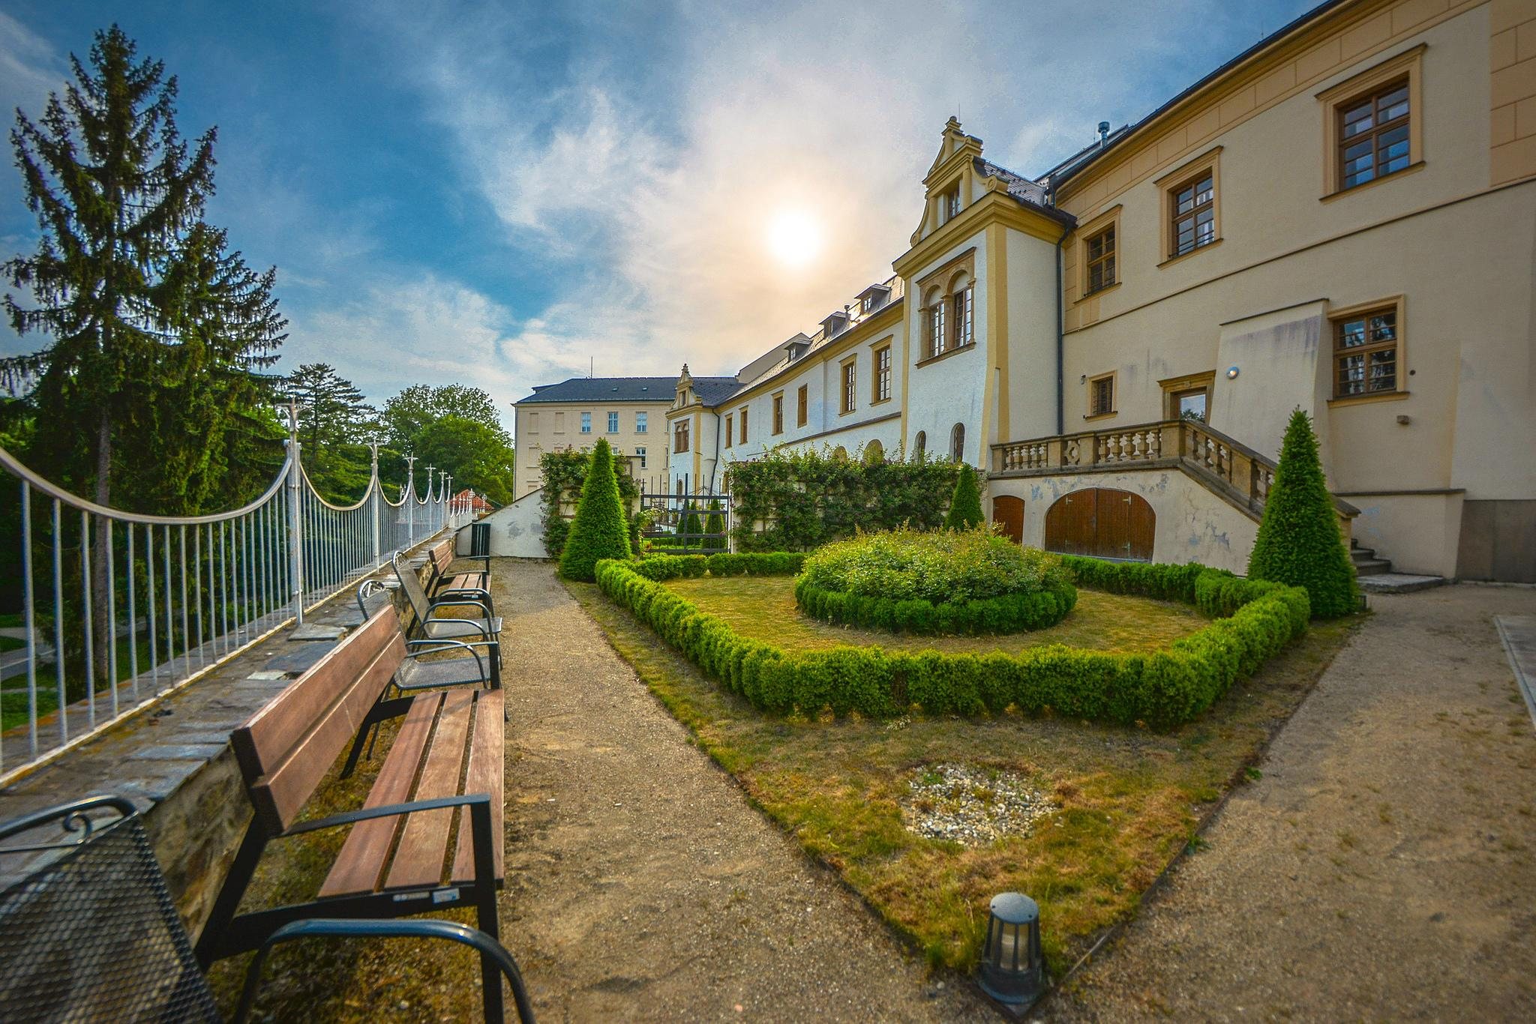
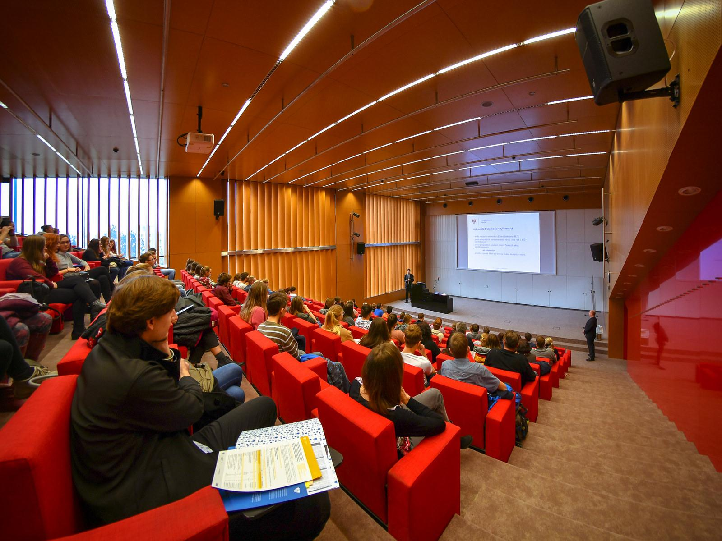

Slide 6
STUDIUM U NÁS
VŠE ŘEŠÍME ONLINE
online si můžeš vybrat svůj obor na univerzitnimesto.cz
online si podáš přihlášku a své studium si řešíš v mobilu s naší UPlikací, kde najdeš i Průvodce studenta
ROZVRH PODLE TEBE
rozvrh si přizpůsobíš svým potřebám (prezenčně x kombinovaně x online)
studovat můžeš i dva obory (maior x minor)
PRAXE A STUDIUM V ZAHRANIČÍ
klademe důraz na praktickou výuku a studijní stáže v zahraničí

Slide 7
STUDIUM U NÁS
ŠIROKÁ NABÍDKA
studovat můžeš na jedné z 8 fakult
nabízíme 1 000+ studijních programů v češtině a 223 v cizím jazyce
studovat můžete Bc. (3 roky), nMgr. (2 roky) nebo Mgr. (5–6 let) programy, u velké části oborů můžete dosáhnout i na Ph.D. titul
TOP OBORY
nejvíce přihlášek na programy Právo a právní věda, Všeobecné lékařství, Psychologie, Fyzioterapie, Učitelství pro 1. stupeň ZŠ, …
STIPENDIA & PODPORA
75 % studujících získá každoročně některé ze stipendií
máme Kariérní centrum, Nadační fond nebo Podnikatelský inkubátor

Slide 8
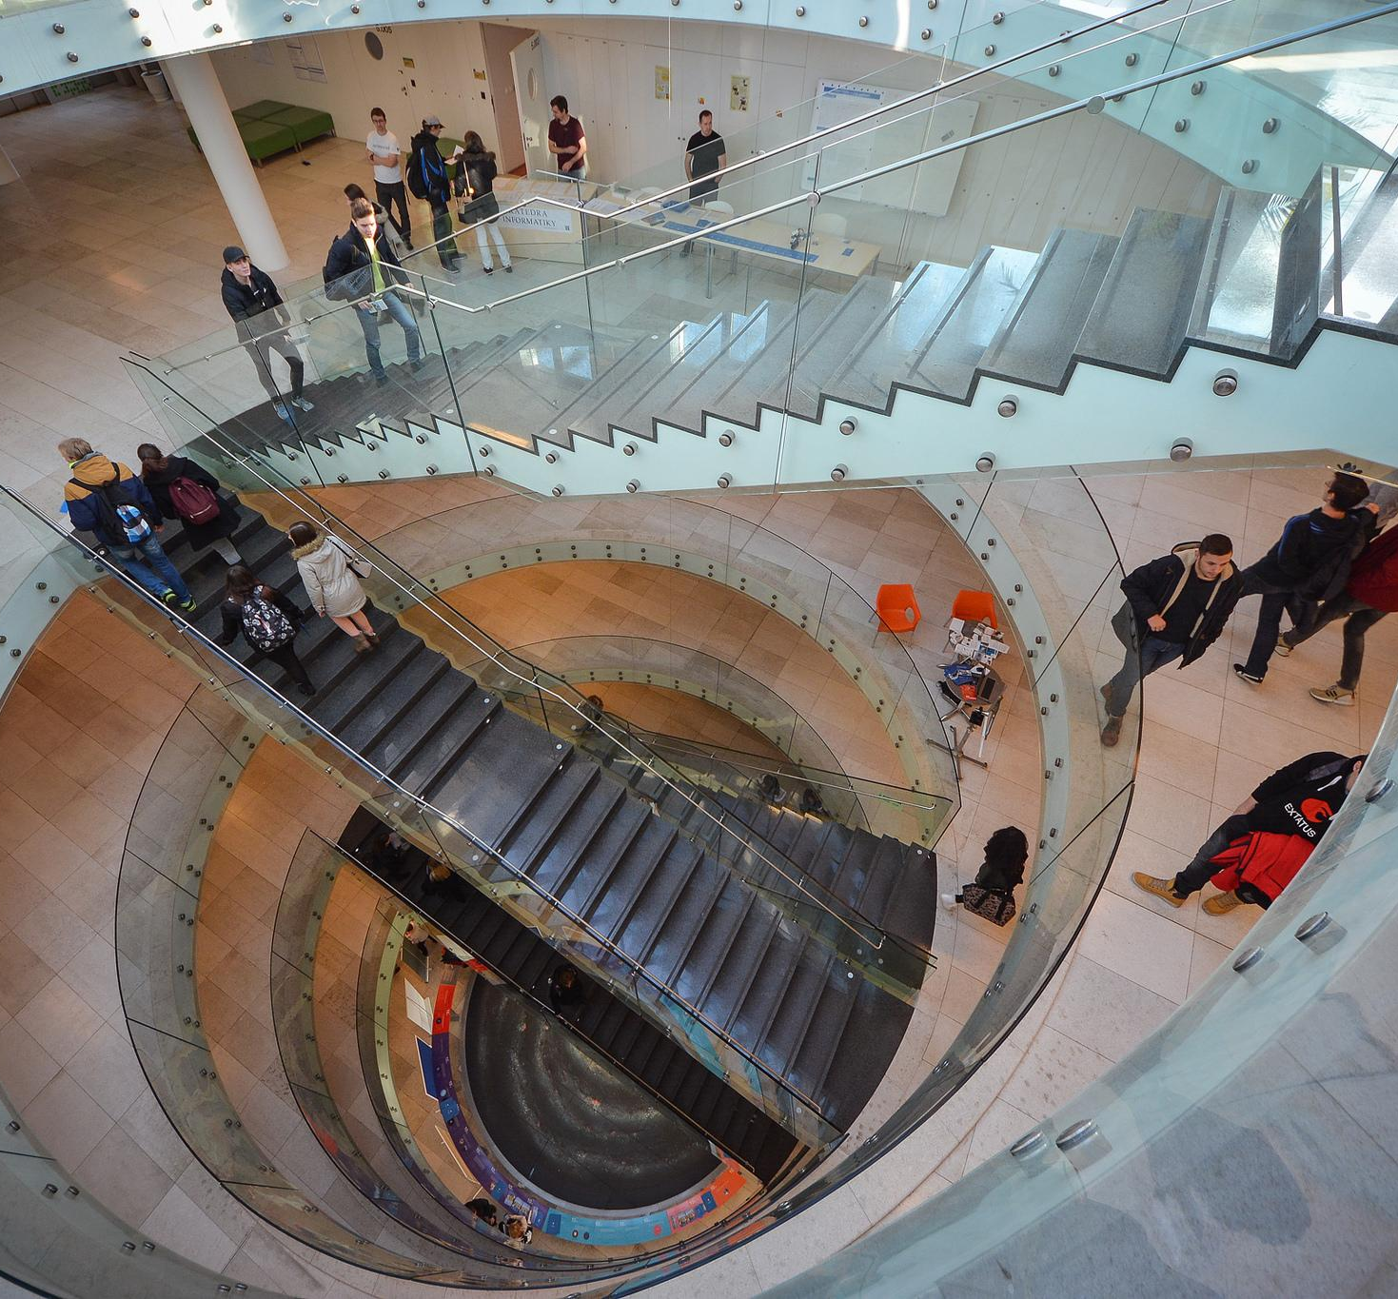
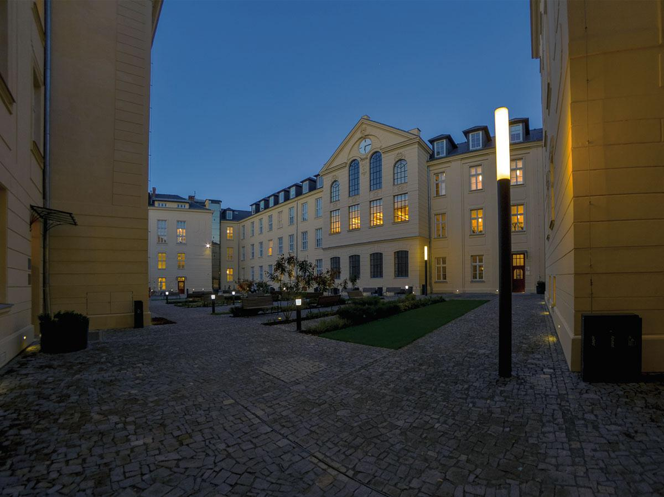
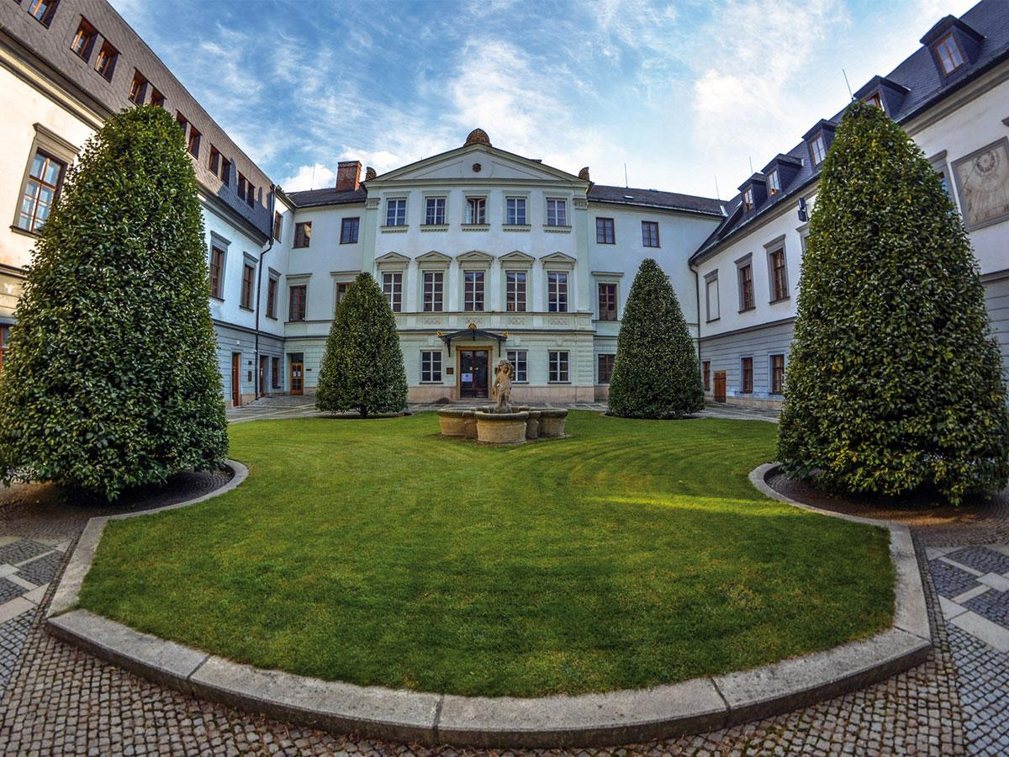

Slide 9
FAKULTY UNIVERZITY PALACKÉHO
CYRILOMETODĚJSKÁ TEOLOGICKÁ FAKULTA (1 500) př. teologie, humanitární, charitativní a sociální práce, …
LÉKAŘSKÁ FAKULTA (2 400) všeobecné a zubní lékařství
FILOZOFICKÁ FAKULTA (5 300) jazyky, ekonomická studia, umělecké obory, žurnalistika, psychologie, …
PŘÍRODOVĚDECKÁ FAKULTA (3 700) vědy o Zemi, chemie, fyzika, informatika, optika, matematika, biologie, …
PEDAGOGICKÁ FAKULTA (5 300) učitelství MŠ, ZŠ a SŠ, speciální pedagogika, logopedie, vychovatelství, …
FAKULTA TĚLESNÉ KULTURY (1 800) tělesná výchova a sport, aplikované pohybové aktivity, rekreologie, …
PRÁVNICKÁ FAKULTA (1 700) právo a právní věda, právo ve veřejné správě
FAKULTA ZDRAVOTNICKÝCH VĚD (1 100) fyzioterapie, zdravotnický záchranář nebo sestra, radiologický asistent, …

Slide 10
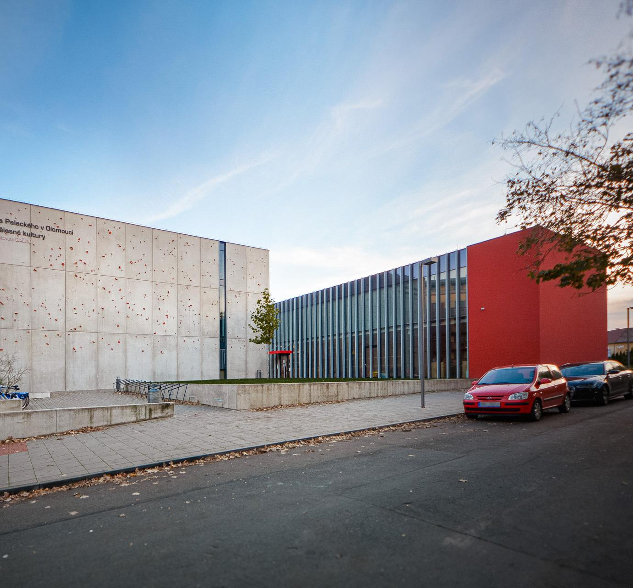
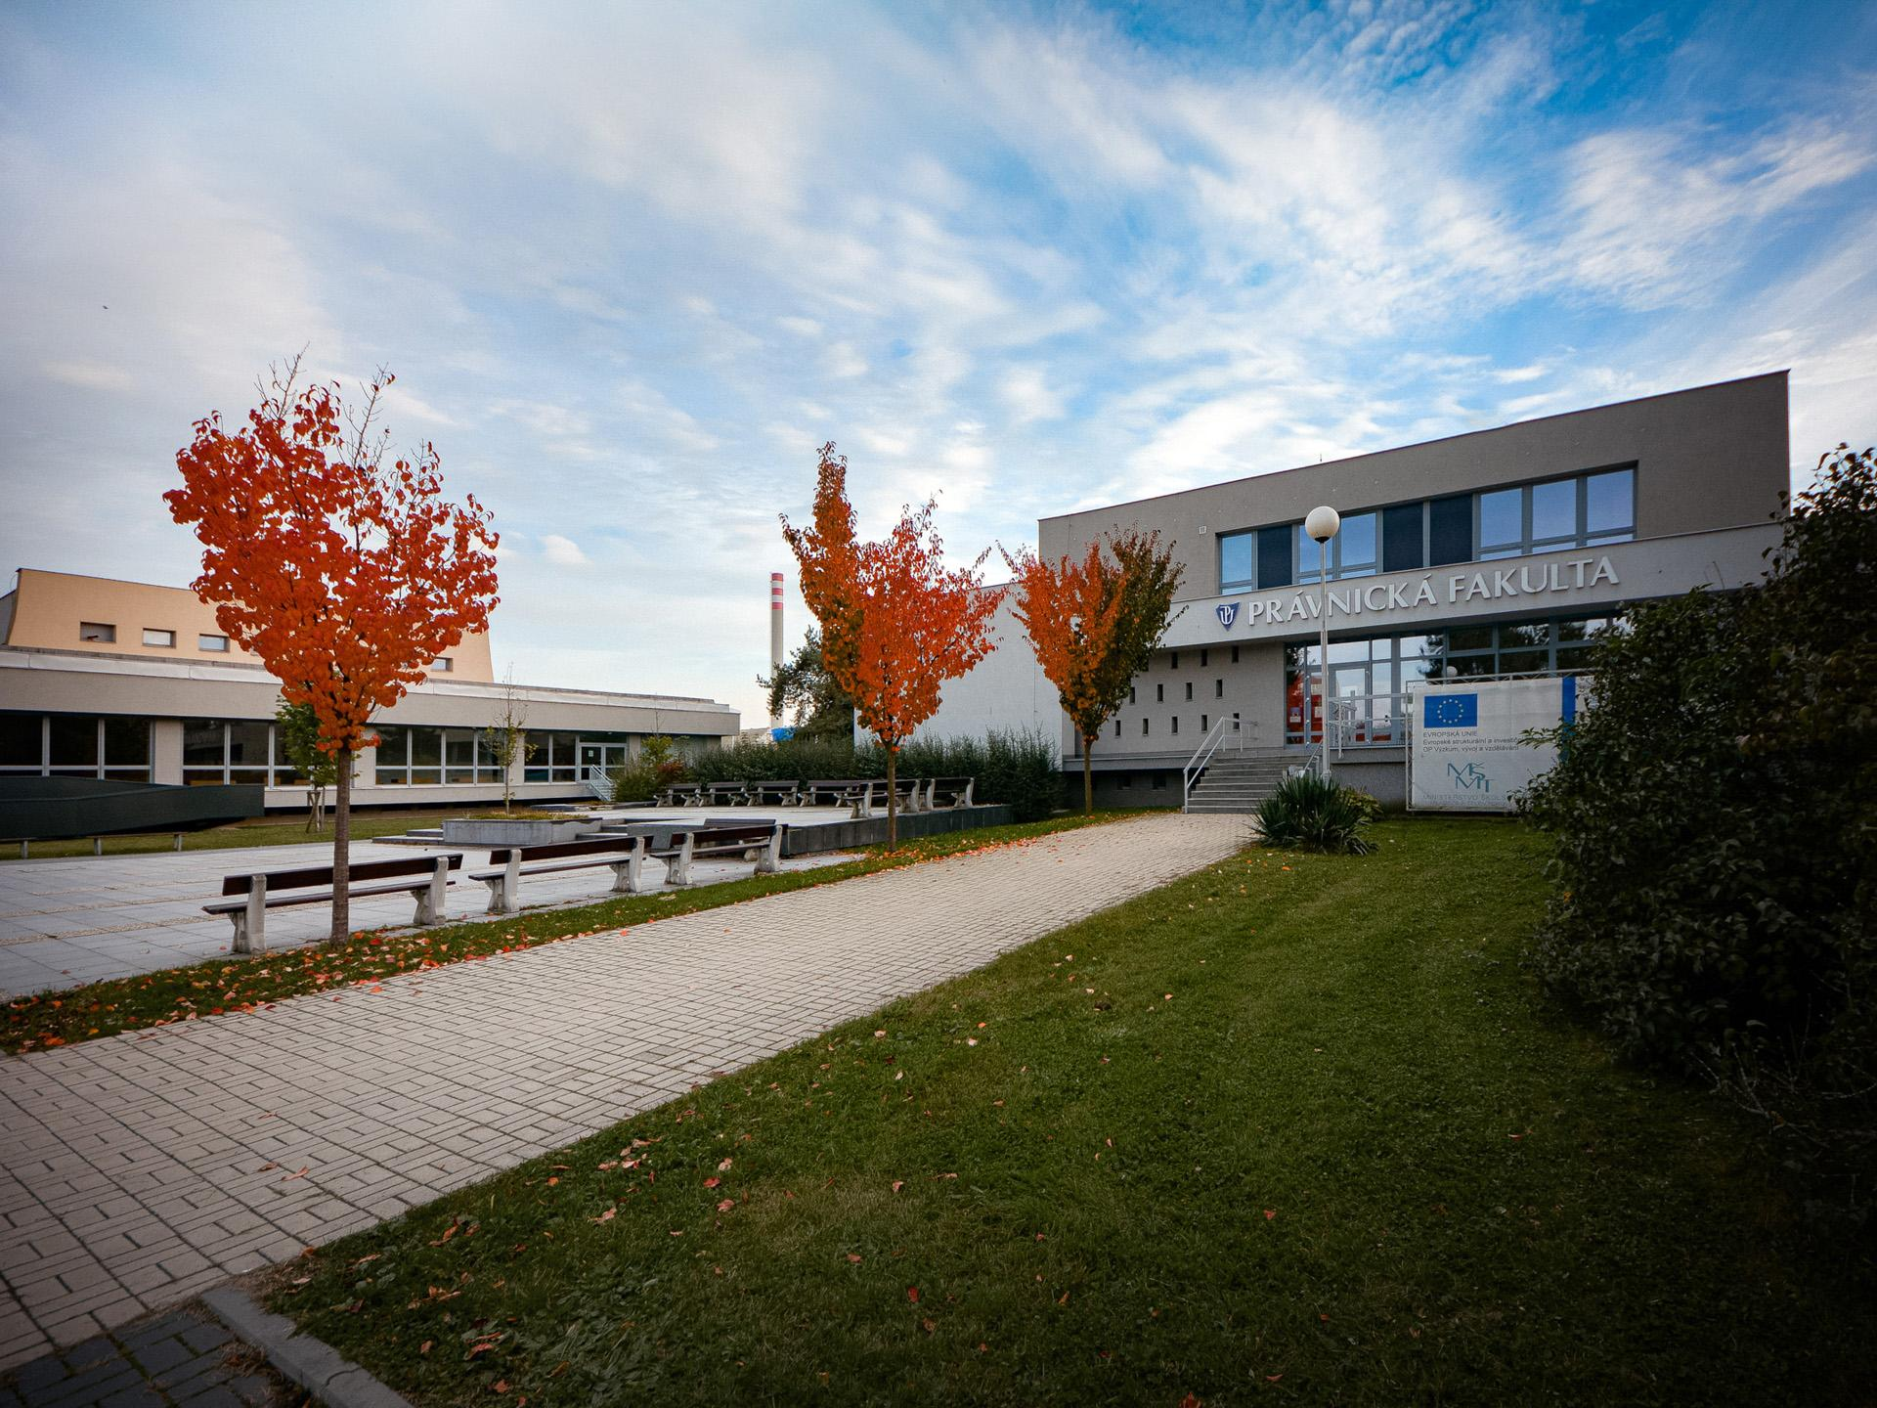
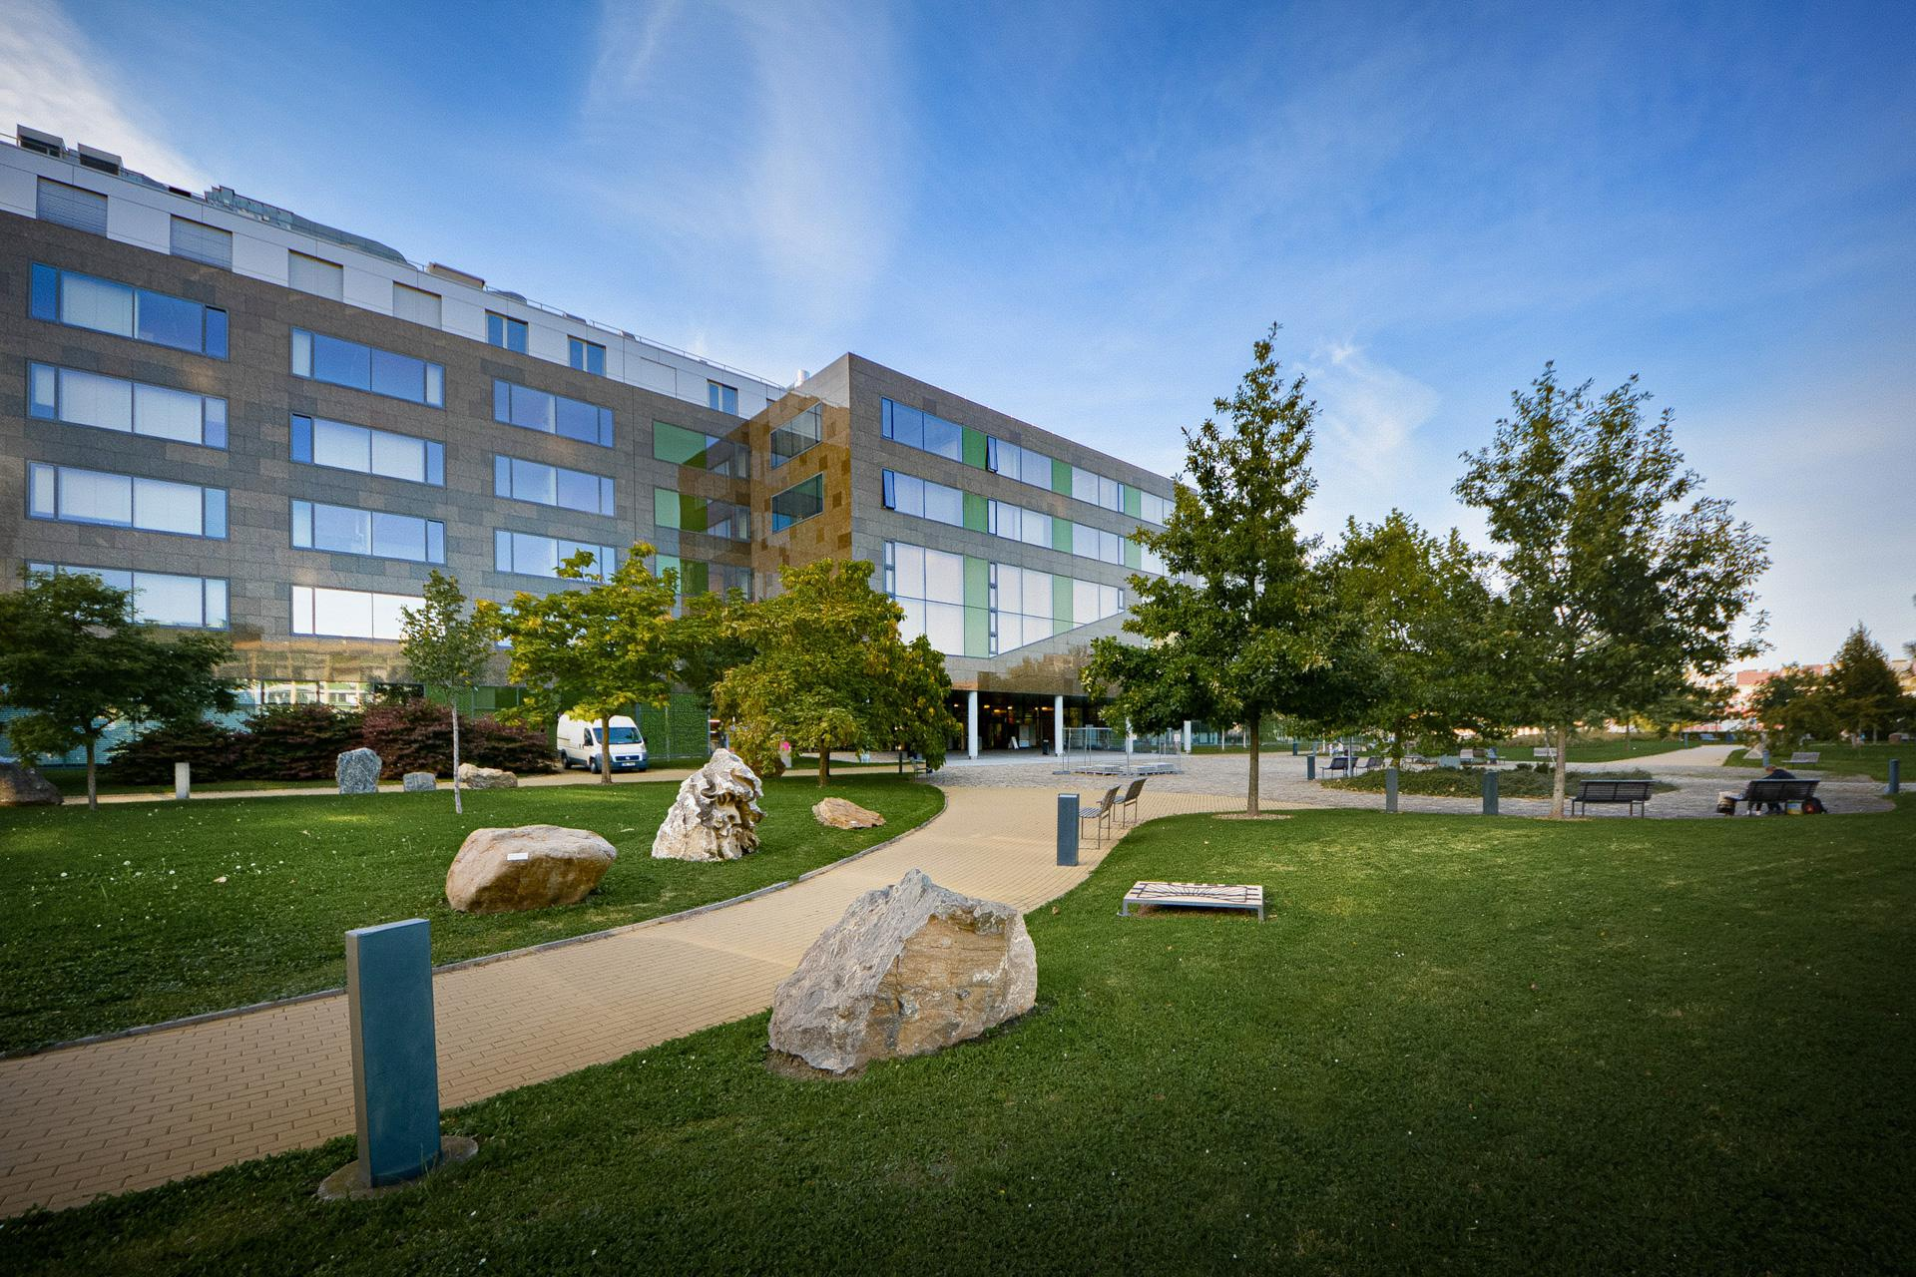

Slide 11
STUDIUM V ZAHRANIČÍ
OLOMOUC MULTIKULTURNÍ
cca 2 000 zahraničních studentů každoročně přijmeme ke studiu a naopak cca 2 000 našich do zahraničí vyšleme
vyjet můžete v rámci Erasmus+, rozvojových projektů ministerstva školství, programu CEEPUS nebo Merillova programu
máme studenty ze 95 zemí světa (1 700 Slováků)
ZAHRANIČNÍ STÁŽE
pracovní stáž v zahraničí vám zprostředkují naše studentské organizace
ŠANCE NA VÝJEZD
100% šance – nabídka studijních pobytů převyšuje poptávku

Slide 12
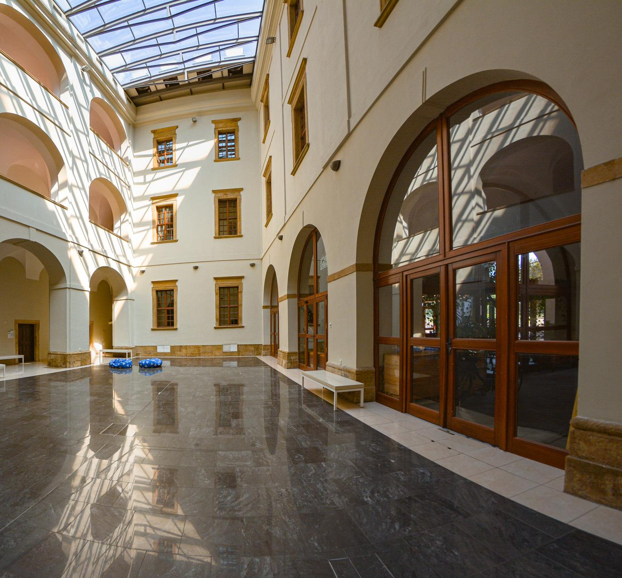
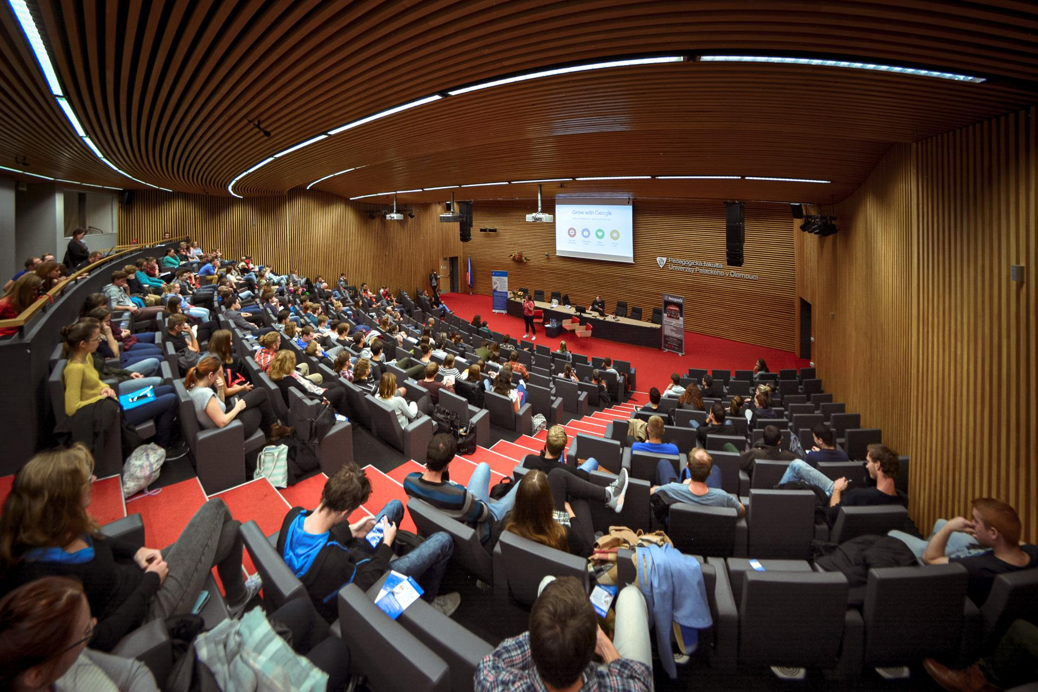
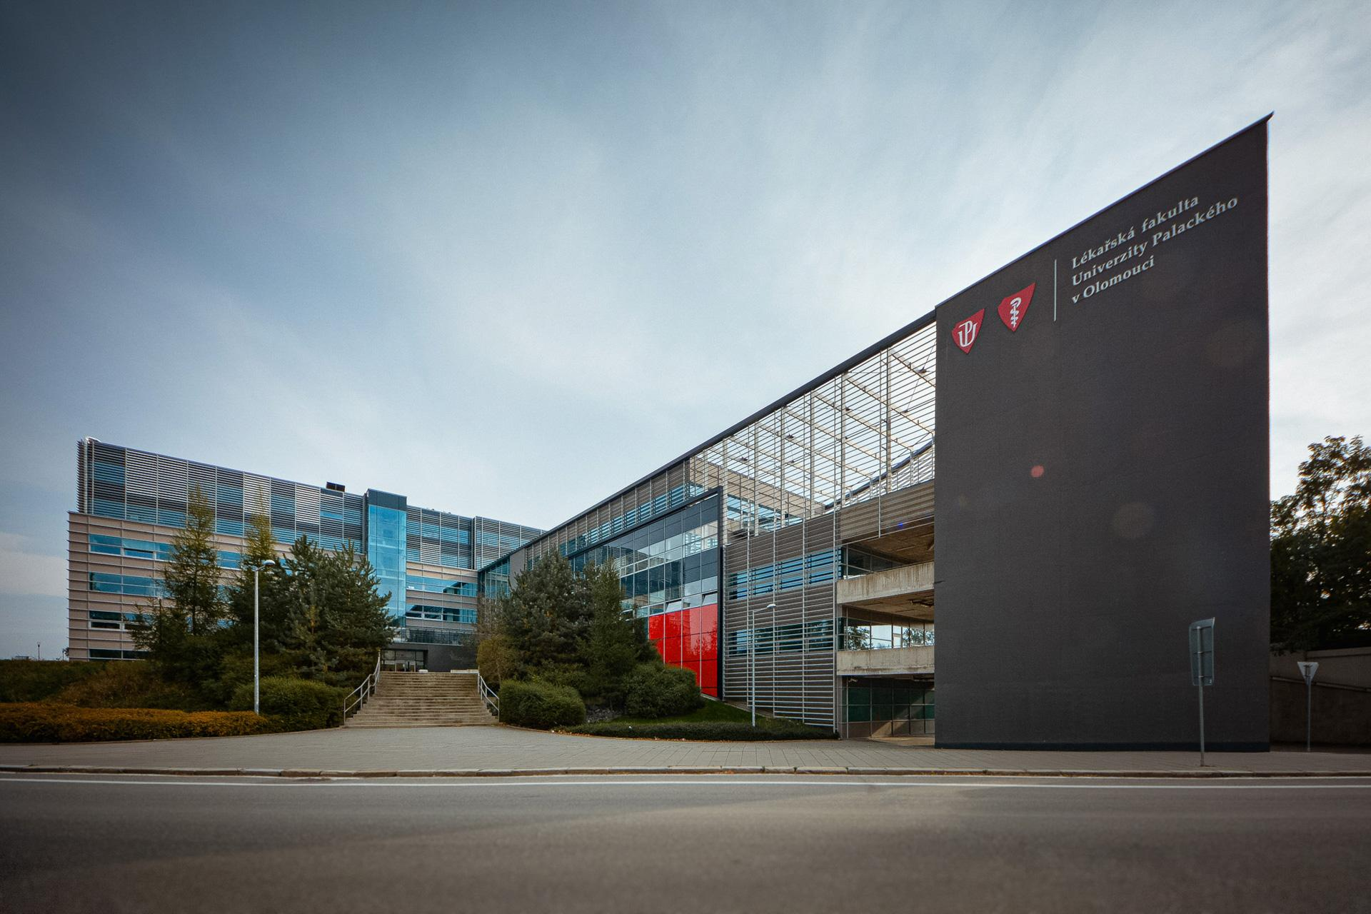

Slide 13
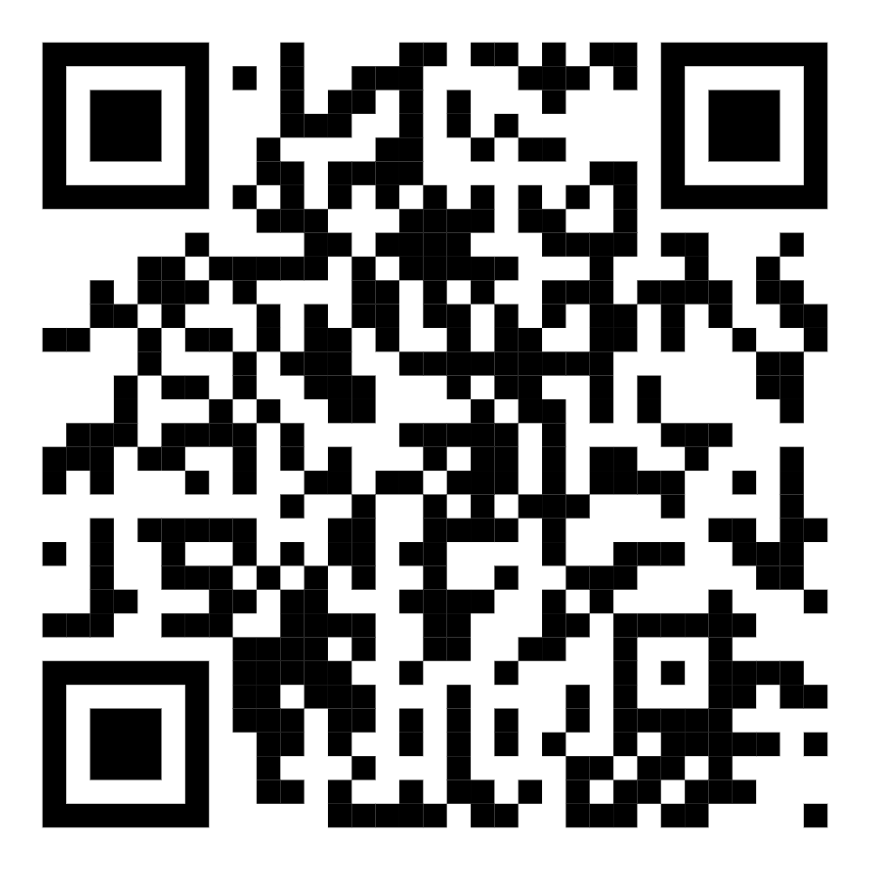
UPLIKACE
mobilní appka UP pro zájemce o studium, studenty/ky i zaměstnance
informace o možnostech studia, přehled oborů atd.
notifikace, zábavní funkce, objednávání jídla, knihovna i krizové funkce
první aplikace svého druhu v Česku

Slide 14
KOLEJE A MENZY
MÍT KDE JÍST
máme moderní menzy i vlastní síť bufetů FreshUP
hlavní jídlo od 80 Kč (vč. bezlepkových nebo vegetariánských)
přes 600 000 vydaných jídel ročně
MÍT KDE SPÁT
nabízíme 4 800 lůžek na moderních kolejích od 2 400 do 4 500 Kč
na kolejích najdete studovny, zubaře, komunitní zahradu, kadeřnice, kluby nebo zkušebny a tělocvičny či FreeShop

Slide 15
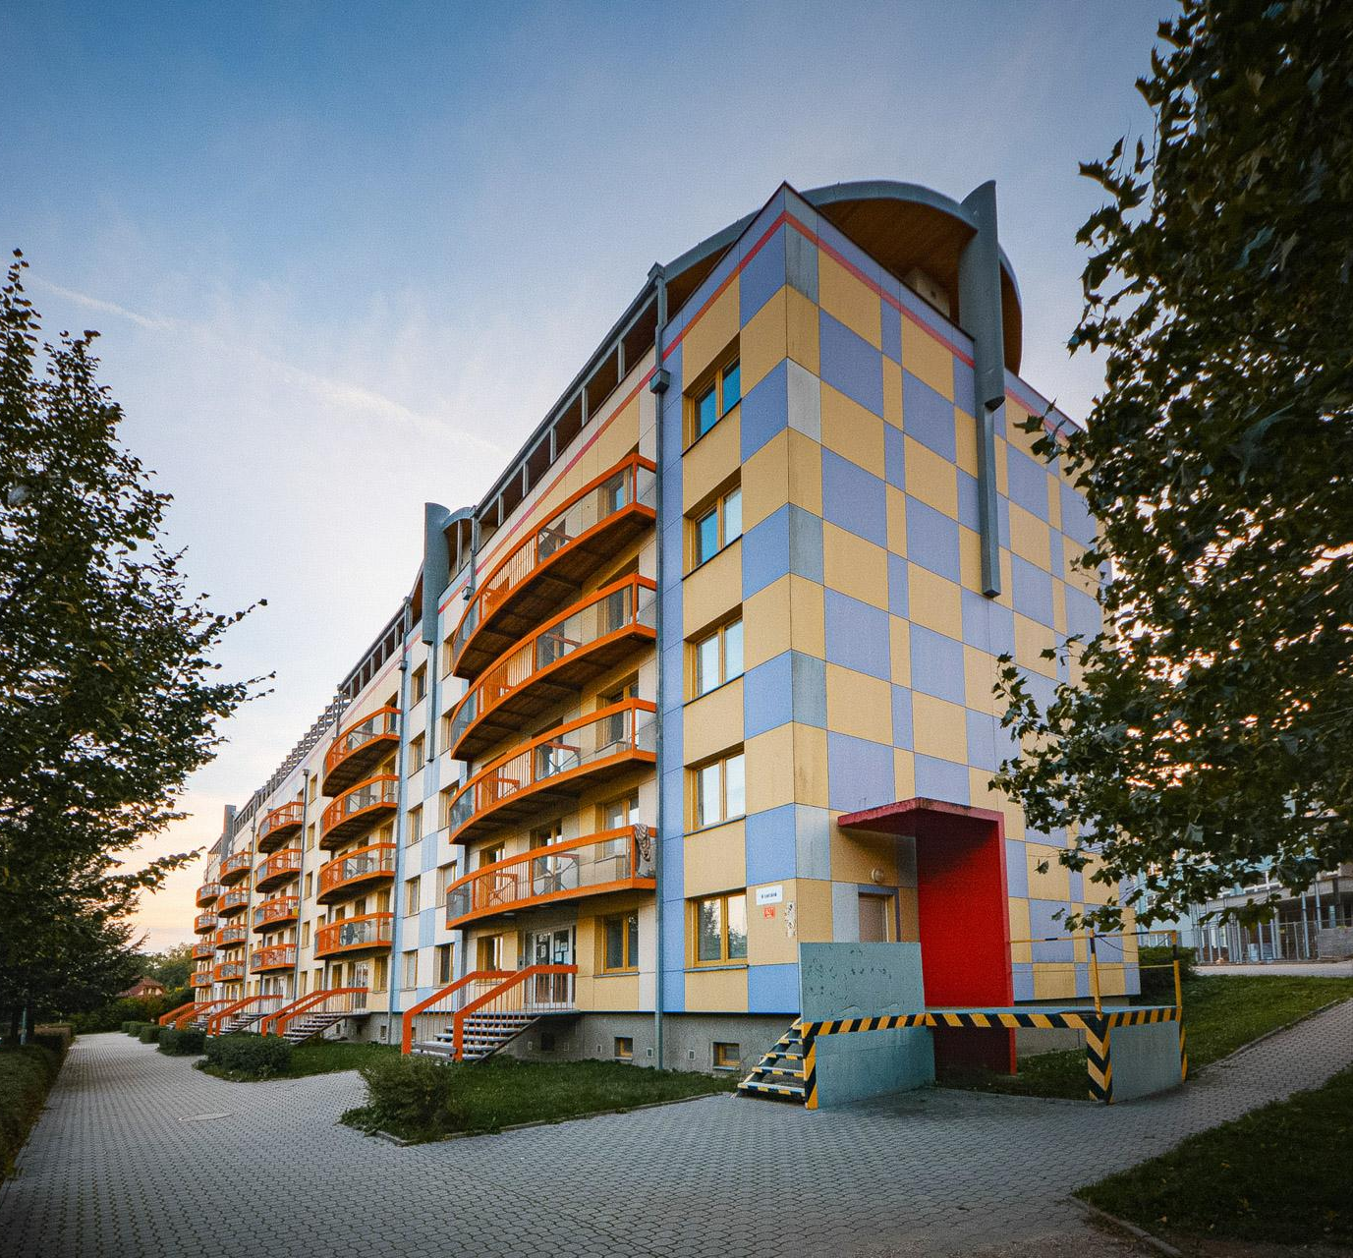
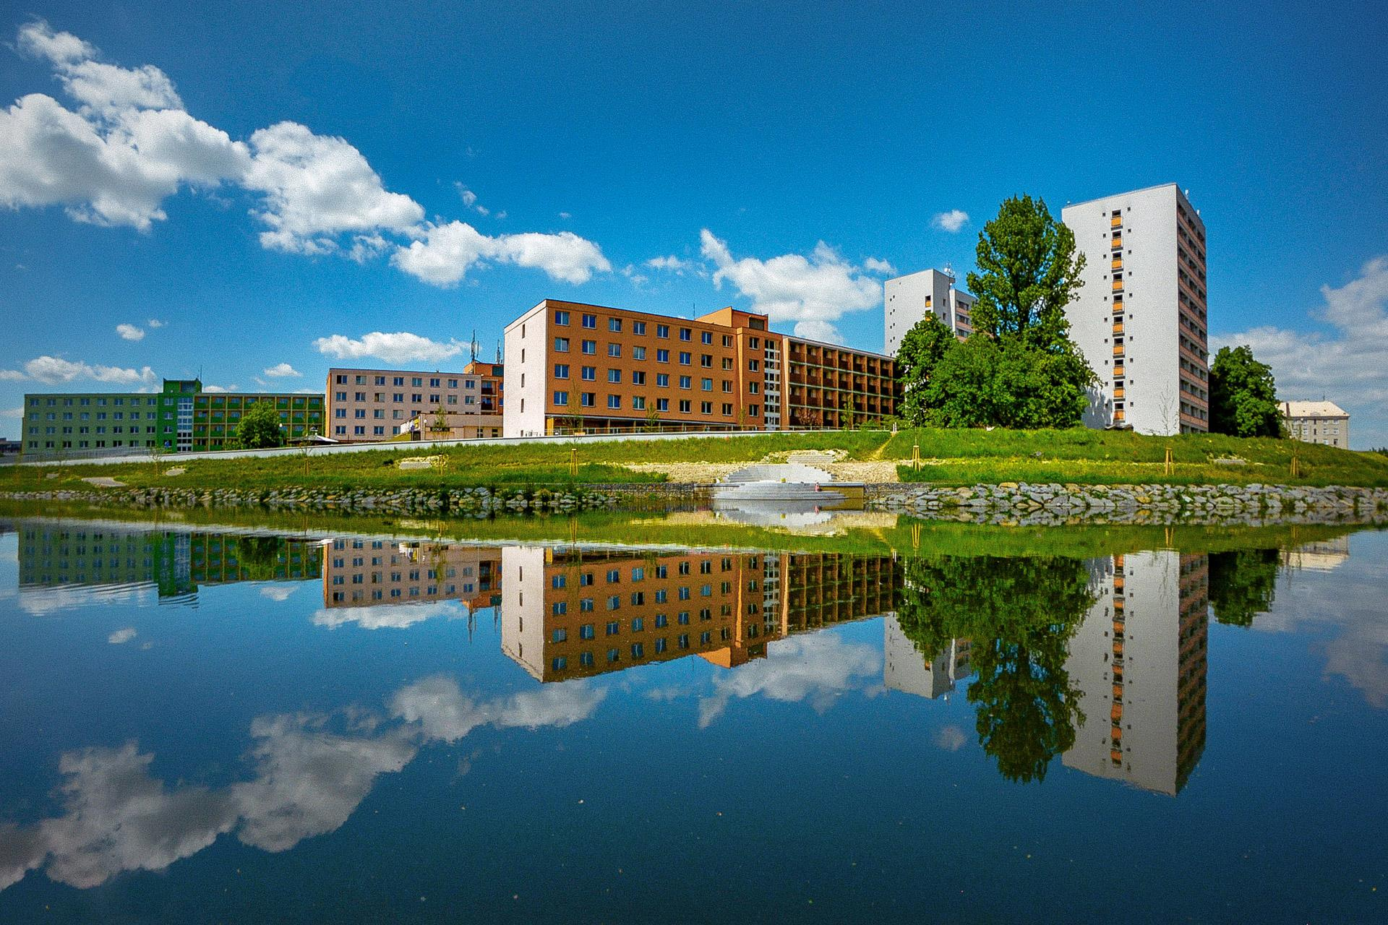
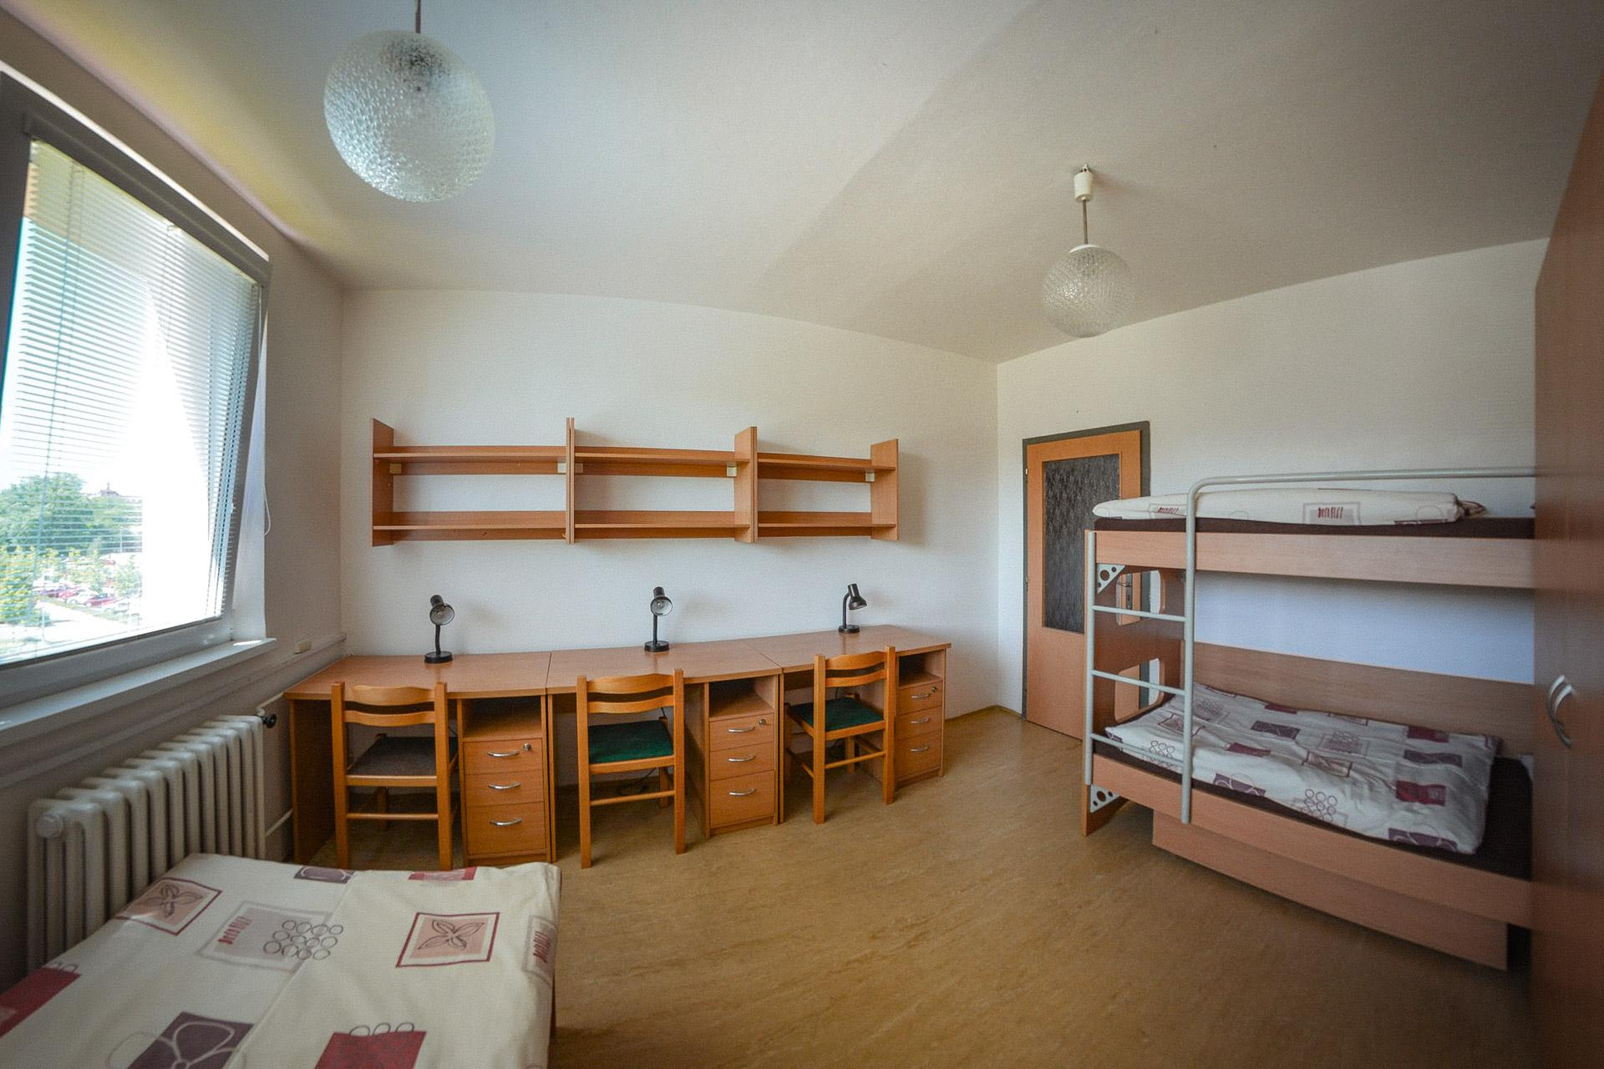

Slide 16
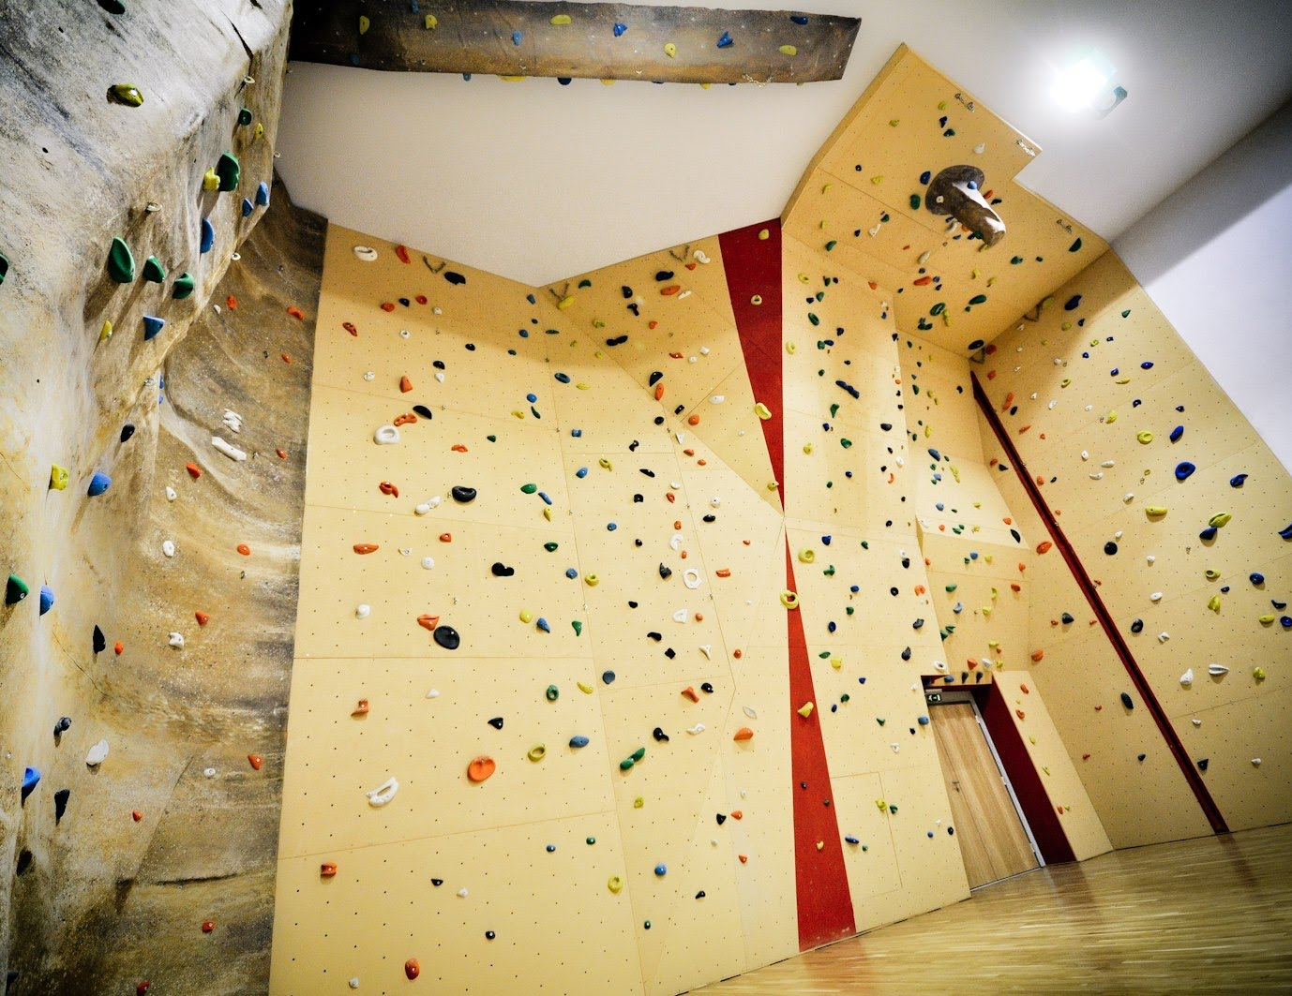
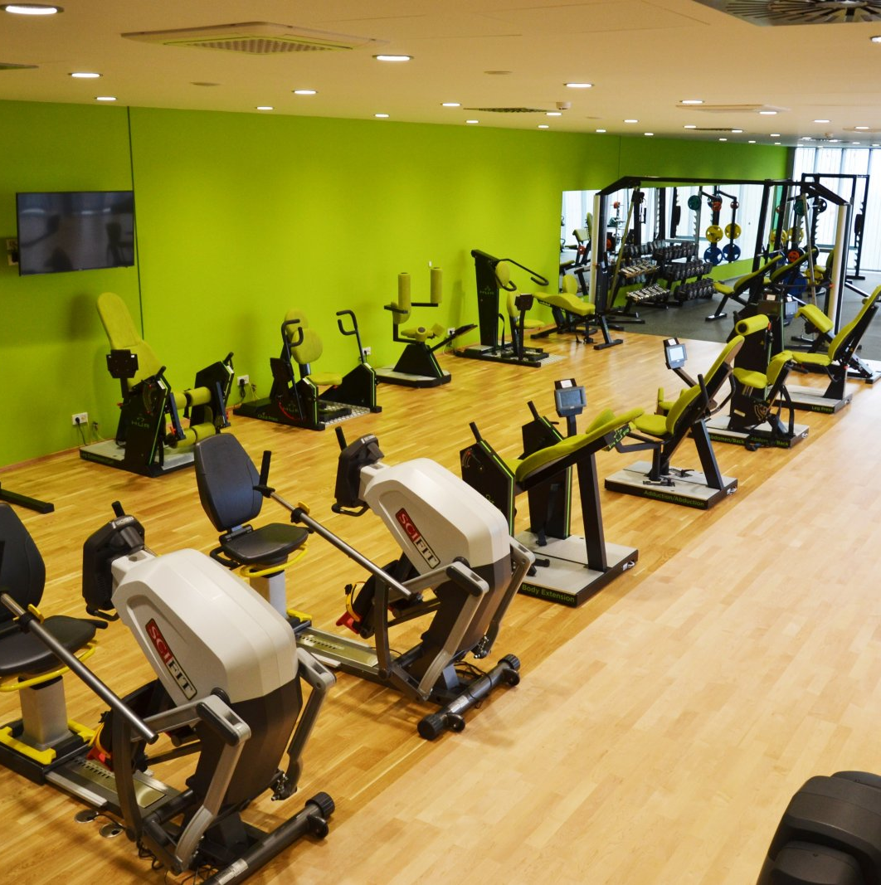
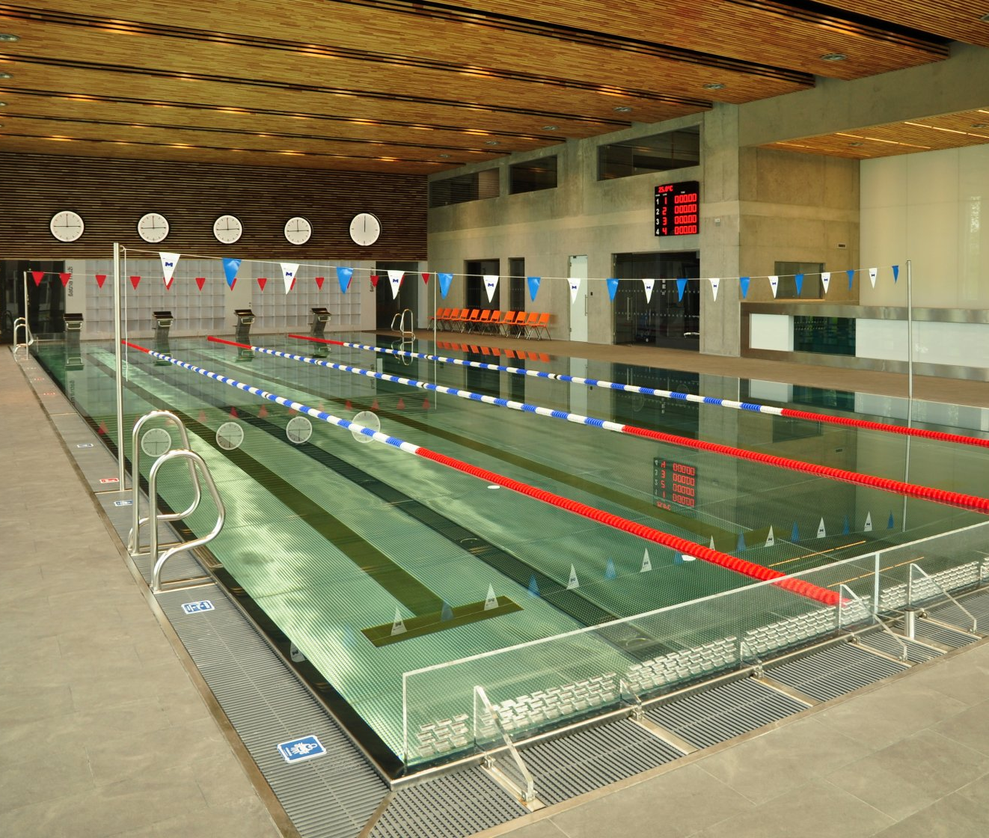
SPORT NA UNIVERZITĚ
VLASTNÍ SPORTOVIŠTĚ
patří nám největší sportovní hala v Olomouci a loděnice
máme síť tělocvičen a posiloven, venkovní hřiště nebo plavecký bazén
SPORTOVNÍ KURZY A PROGRAMY
Akademik sport centrum nabízí 40+ sportovních kurzů a programů
můžete reprezentovat UP v extraligových klubech i reprezentovat ČR
SPORT V OLOMOUCI
bohatá síť sportovišť, parky v centru města…

Slide 17
KULTURA NA KAŽDÉM ROHU
FESTIVALY EVROPSKÉ ÚROVNĚ
60 let pořádáme Academia Film Olomouc – největší festival populárně -vědeckého filmu a dokumentu ve střední Evropě
pořádáme Přehlídku filmové animace a současného umění, Olomoucký majáles UP, MEET UP, Noc vědců, festival Baroko, festival LITR, divadelní festivaly i plesy
STUDENTSKÉ ORGANIZACE
na univerzitě najdeš skoro 40 studentských organizací a spolků
k dispozici je ti Studentský klub UP či systémová podpora tvých nápadů
máme vlastní časopis, podcasty, filmový a divadelní klub i vývojáře aplikací nebo tým Famfrpálu …

Slide 18
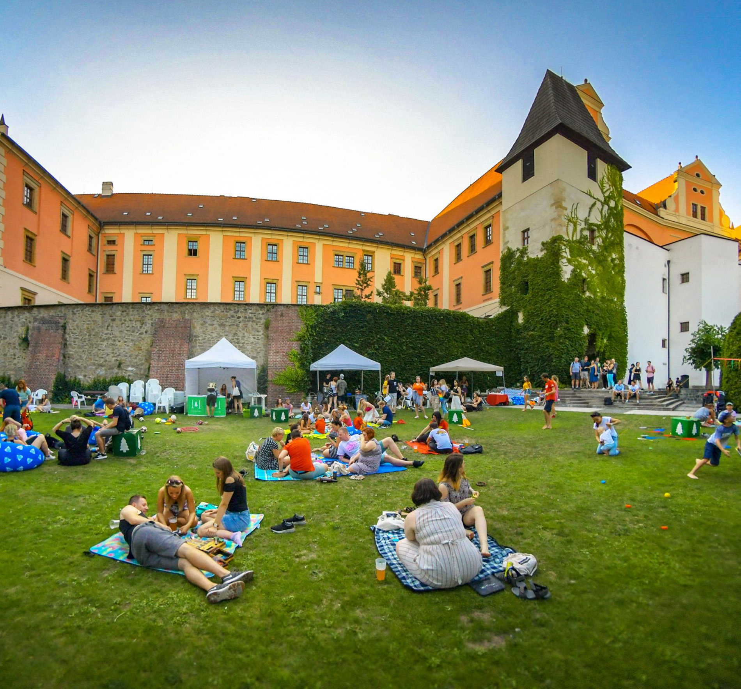
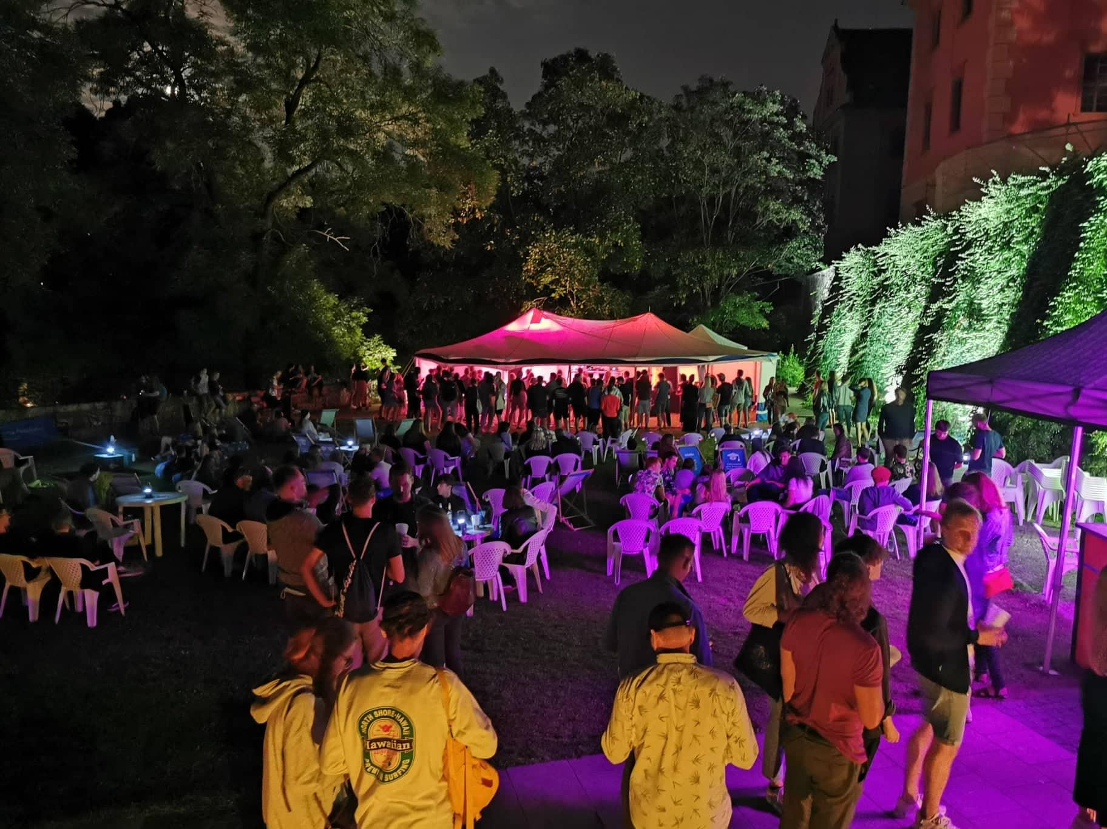
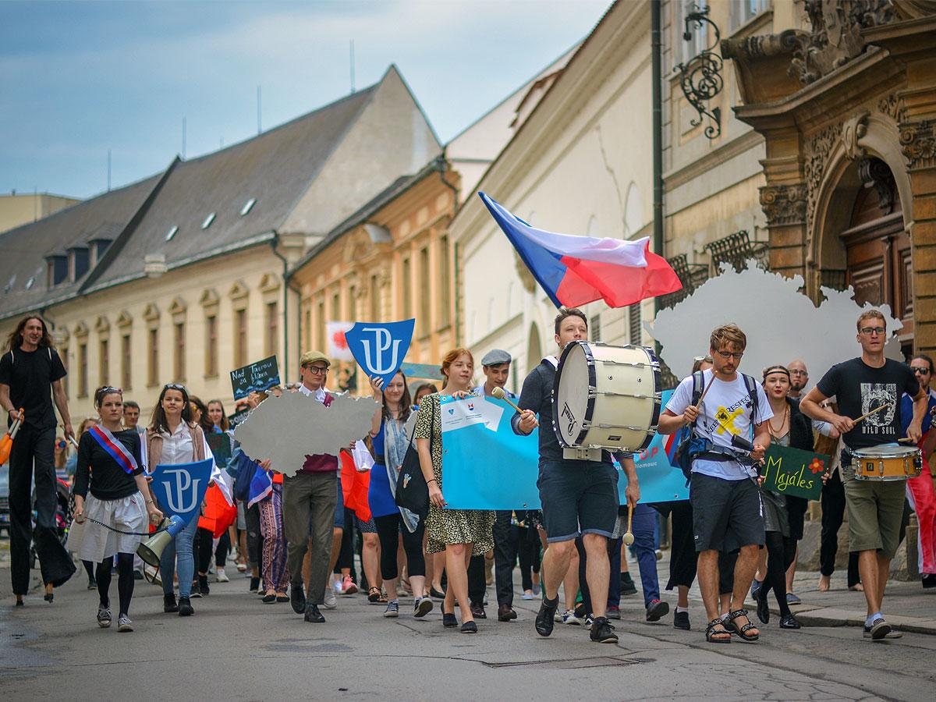

Slide 19
OTEVŘENÁ UNIVERZITA
ZAPARKUJ – kulturní akce ve veřejném prostoru přes léto
UPOINT – unikátní obchod a informační centrum v centru
NADAČNÍ FOND UP – první svého druhu v republice
UDRŽITELNÁ UNIVERZITA – Green Office a koncepce udržitelnosti
KARIÉRNÍ CENTRUM – pomoc s uplatněním i přednášky s profíky
DARUJ KREV S UP – podpora bezplatného dárcovství krve
PEVNOST POZNÁNÍ – vlastní interaktivní muzeum vědy
KREATIVNÍ OLOMOUC – podporujeme kreativní a kulturní průmysly
OLOMOUCKÝ MAJÁLES UP – dvoudenní studentský festival
NOC VĚDCŮ – největší akce popularizující vědu po setmění (video)
MEET UP – uvítací akce (nejen) pro prváky na začátku semestru (video)
STREET ART FESTIVAL – největší street artový festival u nás

Slide 20
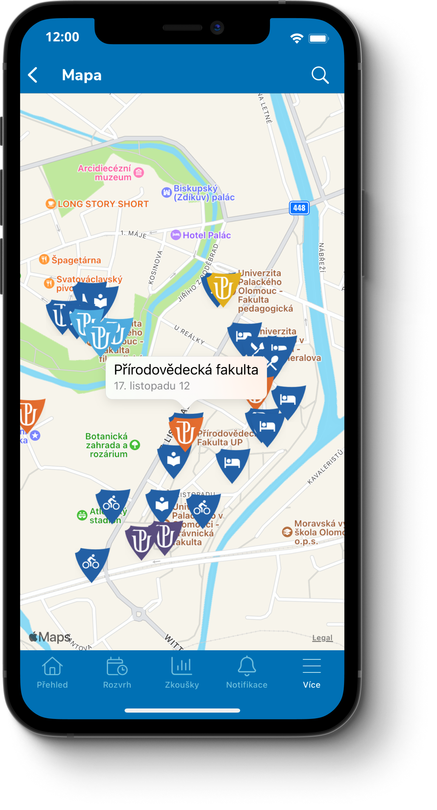
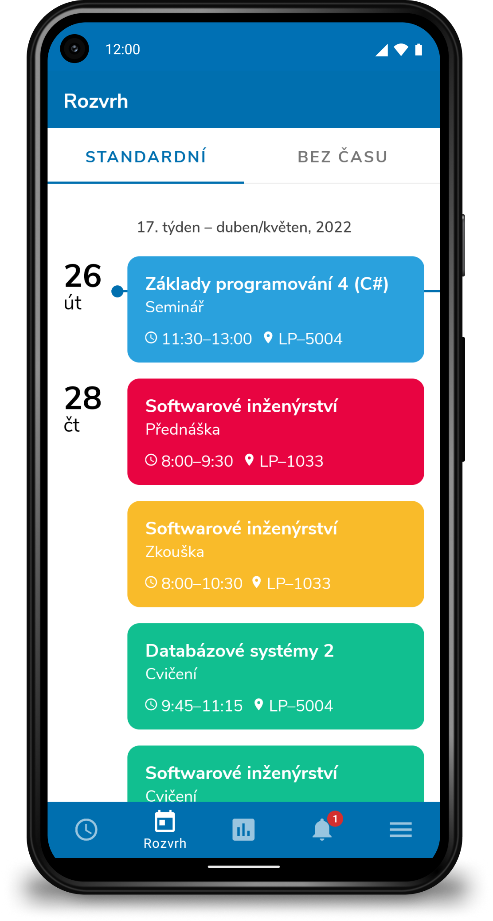
KDE SE DOZVĚDĚT VÍC?
www.univerzitnimesto.cz
UPlikace

Slide 21
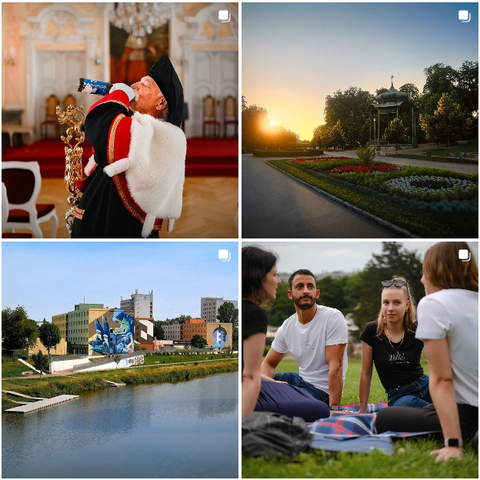
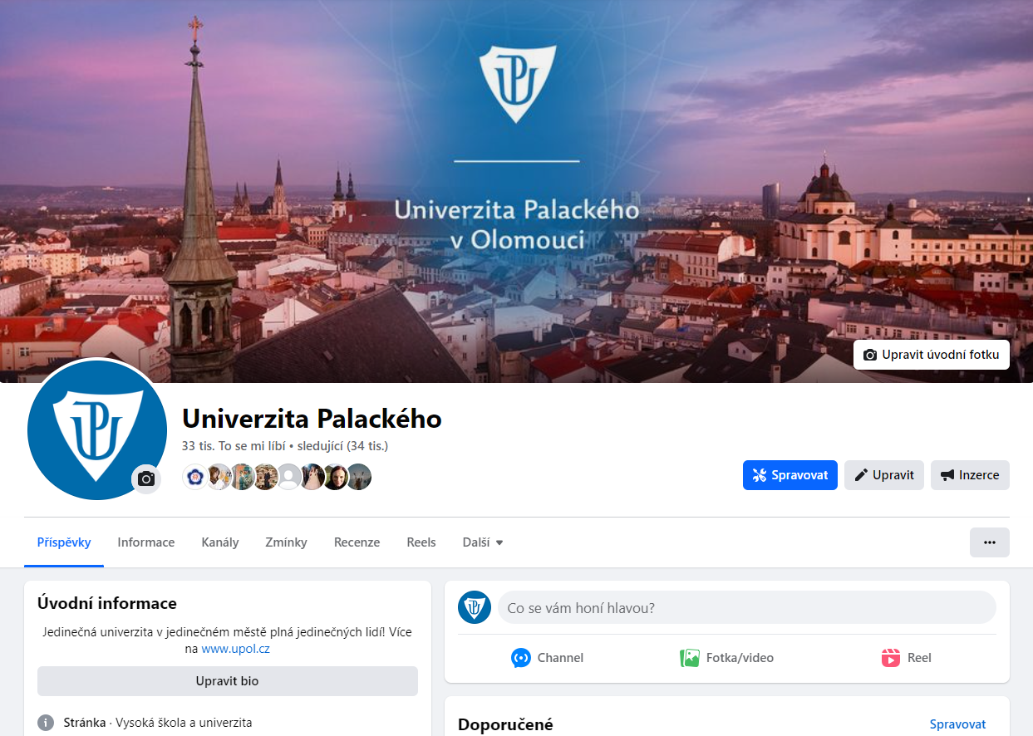
IG (#univerzita.palackeho)
KDE SE DOZVĚDĚT VÍC?
Facebook (univerzita.palackeho)

Slide 22
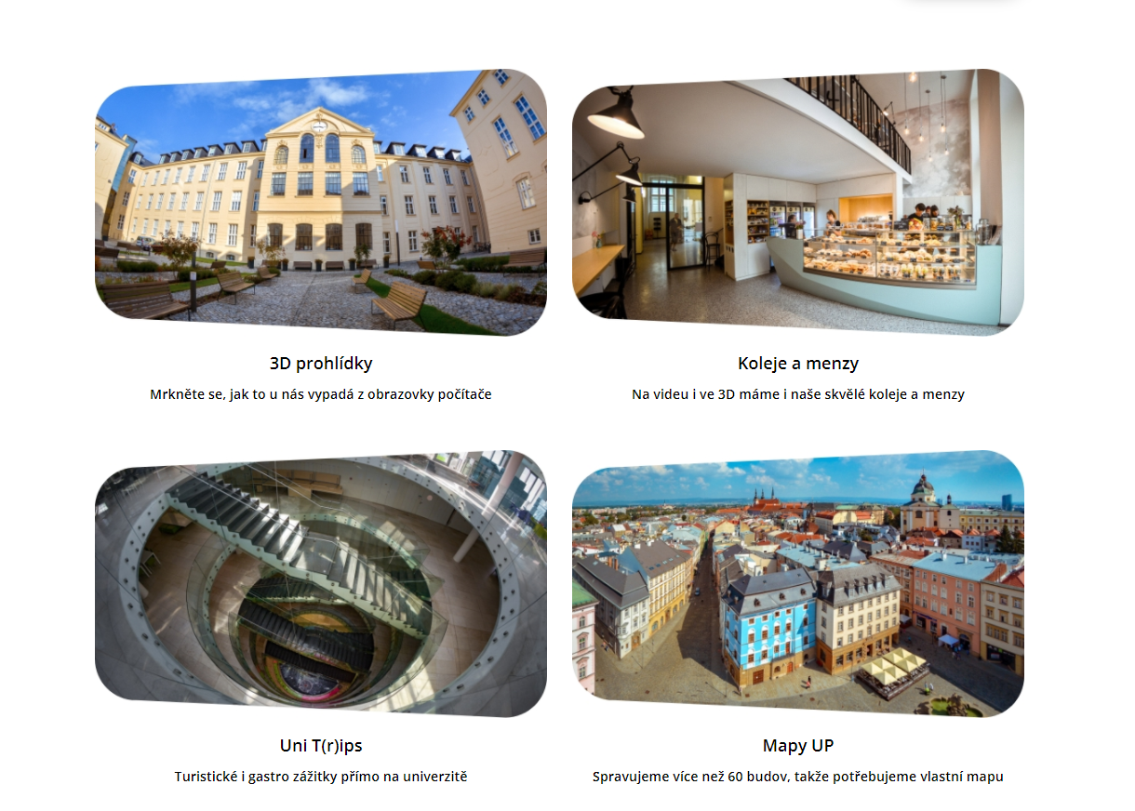

Slide 23
Den otevřených dveří
25. 1. 2025
www.univerzitnimesto.cz

